Slide 1
动量 动量守恒定律

Slide 2
问题思考
1、如果某个物体不受外力作用或者所受外力之和为零，这个物体的动量有没有变化？
2、对于相互作用的物体组成研究系统, 是不是也是这样呢?

Slide 3
基本概念
系统：
由相互作用的物体组成
内力：
外力：
系统中各物体间的相互作用力
外部其他物体对系统的作用力

Slide 4
动量
1.定义：物体的质量m和速度v的乘积mv叫做动量
2.公式：p=mv
3.单位：千克•米/秒（kg•m/s)
4. 矢量性：⑴动量的方向与速度方向相同
⑵动量的大小就具有了正负
5. 瞬时性：因为速度具有瞬时性

Slide 5
动量的变化
讲述：当有力作用在物体上时，物体的运动状态就会发生变化的，而速度的变化的带来了动量的变化。
演示：速度变化和动量变化
教师：扔一个物体（重点提示：物体的速度已经发生了变化）
1.动量的变化量：末动量与初动量的差△P＝P2－P1
2. 计算方法：初动量、末动量在同线时，规定正方向，进行代数运算.

Slide 6

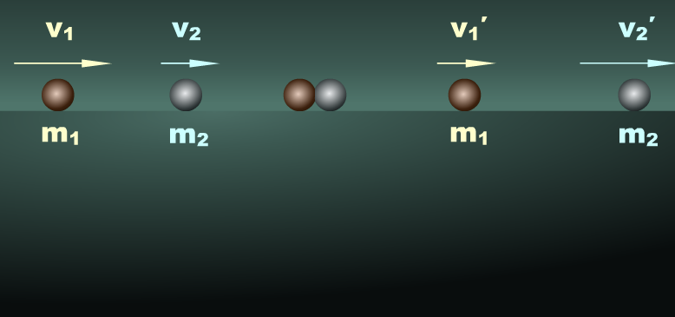
情景问题
1、两个小球在光滑水平面上碰撞
Ｖ_{１}＞Ｖ_{２}

Slide 7


理论推导
碰撞时1球和2球所受平均作用力分 别是F₁和F₂,作用时间t
对1球
对2球
由牛顿第三定律：F₁t= - F₂t
即
得
或

Slide 8

结论：
相互作用的物体所组成的系统，如果不受外力的作用，或它们所受外力和为零，则系统的总动量保持不变。这个结论叫做——
动量守恒定律
用数学表达式表示为：
ΣF_{外} = 0时， p'= p

Slide 9
适用条件：
1. 系统不受外力；
2. 系统受外力，但外力的矢量和为零；

Slide 10
适用条件：
1. 系统不受外力；
2. 系统受外力，但外力的矢量和为零；
3. 系统所受合外力不为零, 但内力远远大
于外力；(爆炸,碰撞)

Slide 11
适用条件：
1. 系统不受外力；
2. 系统受外力，但外力的矢量和为零；
3. 系统所受合外力不为零, 但内力远远大
于外力；
4. 当系统在某个方向满足上述三点一, 则
这个方向上动量守恒

Slide 12
对动量守恒定律的理解
一、适用条件：
二、矢量性：动量守恒定律是一个矢量
三、动量守恒定律表达式中所有物理量
均为同一参考系对应的值。
四、动量守恒定律适用范围：
1. 小到微观粒子，大到天体
2. 不仅适用于低速运动，也
适用于高速运动

Slide 13
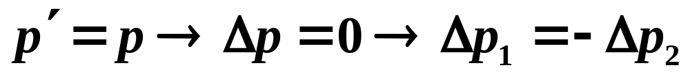
小结
系统：由相互作用的物体组成
内力：系统中各物体间的相互作用力
外力：外部其他物体对系统的作用力
基本概念
动量守恒定律
内容：一个系统不受外力或外力之和为
零, 系统的总动量保持不变.
表达式：
条件: 系统不受外力或所受外力之和为零
动量守恒定律
1. 小到微观粒子，大到天体
2. 不仅适用于低速运动，也
适用于高速运动
适应范围：

